Slide 1
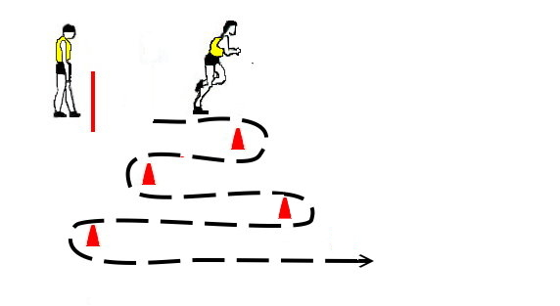
Crta se kreće Trčimo – tko će prije?

Slide 3
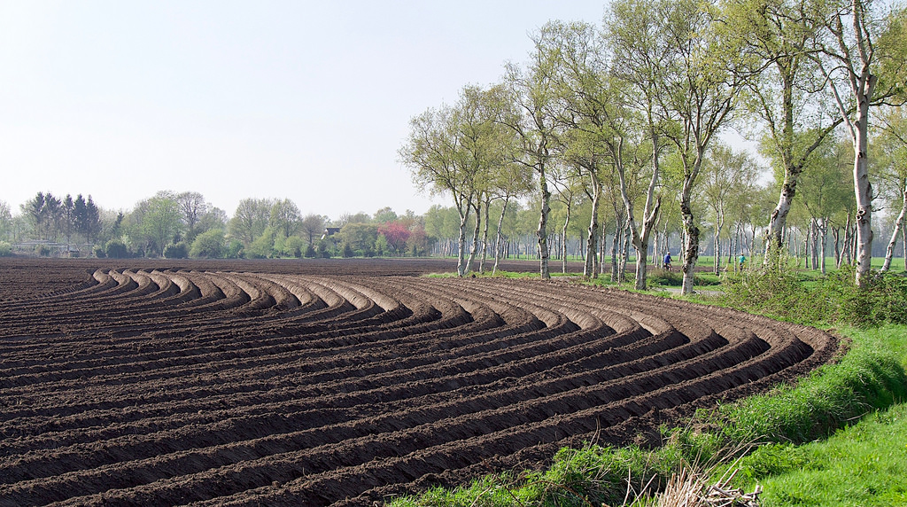

Slide 4
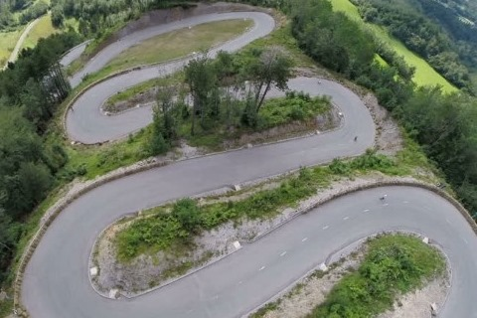

Slide 5
CRVENA
ŽUTA
PLAVA
OSNOVNE BOJE

Slide 6
Nastavi niz.
RITAM

Slide 7
